Slide 1
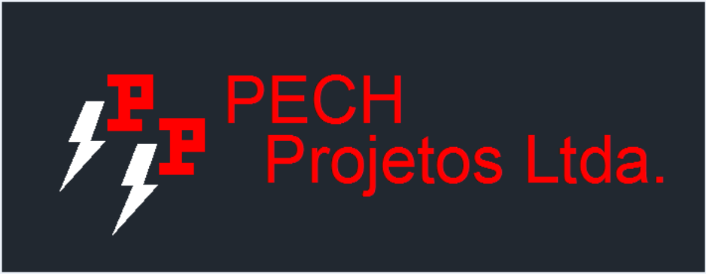

A Pechprojetos/SafeIn trabalham para dar suporte às empresas em seus problemas de engenharia de projeto, segurança de processo e produção.
Apresentação

Slide 2
Improving Plant
As empresas querem executar os projetos, mas tem dificuldade em priorizá-los e executá-los. Nós temos a tecnologia para realizar esta priorização/execução com eficiência, agilidade e envolvimento.
4
6
3

Slide 3
Improving Plant
Gerenciamos os projetos desde a sua origem até o seu fechamento.
4
6
3

Slide 4
Improving Plant
Lista de entrada:
>>Análise das contribuições dos funcionários
>>Priorização dos projetos em conjunto com produção, manutenção e projetos.
4
6
3

Slide 5
Improving Plant
Lista Branca:
>>Definição dos projetos a serem executados em conjunto com produção, manutenção e projetos baseado no foco da empresa.
4
6
3

Slide 6
Improving Plant
Lista laranja:
>>Acompanhamento do andamento de conceituais, básica e detalhe dos projetos em execução de projeto. Verificação de cronograma, qualidade e orçamento.
4
6
3

Slide 7
Improving Plant
Lista Amarela:
>>Acompanhamento do andamento dos projetos em execução no campo. Verificação de segurança, cronograma, qualidade e orçamento
4
6
3

Slide 8
Improving Plant
Lista Verde:
>>Acompanhamento do fechamento dos projetos. Verificação de documentação e KPI’S de efetividade do projeto.
4
6
3

Slide 9
Improving Plant
Reunião mensal de projeto:
>>Atualização do gerenciamento da situação dos projetos na lista de entrada, branca, laranja, amarela e verde.
>>Verificação dos KPI’S do sistema de melhoria específica>Improving Plant
4
6
3

Slide 10
Claudio Alves Pech
Diretor Técnico | Comercial
Sapucaia - RS
Tel.: (51) 99907-8151 | 98034-3880
E-mail: claudio@pechprojetos.com.br
http://www.pechprojetos.com.br/
Fernando Jorge Bozzetto
Especialista em Segurança de Processo
Porto Alegre - RS
Tel.: (51) 98012-2557
E-mail: fernandobozzetto@gmail.com
http://safeinsegurançadeprocesso.com.br

